Slide 1
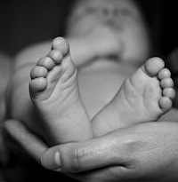
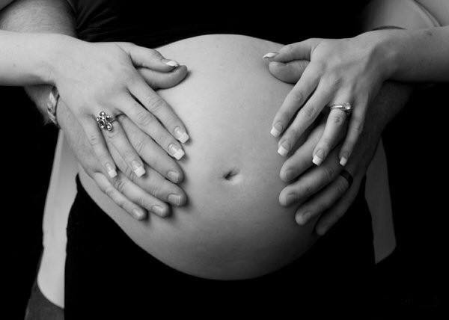
ТЕМА: ПЕРИНАТАЛЬНА ПСИХОЛОГІЯ ЯК НАУКА

Slide 2
Перші наукові кроки у вивченні становлення нервової системи, фізичного і психічного розвитку дитини було зроблено відомими вітчизняними (І.П. Павловим, В.М. Бехтєревим, Л.С. Виготським, М.І. Красногорським, Н.М. Щеловановим) та зарубіжними (Т. Бауер, Дж. Брунер, А. Валлон, Ж. Піаже та ін.) вченими.
Також, суттєвий вклад щодо розвитку, виховання і навчання дітей раннього віку було здійснено російськими вченими Н.М, Аксаріною, В.М. Аванесовою, М.Ю. Кистяковською, М.М. Кольцовою, Н.Л. Фігуриним та ін. Одержані результати досліджень розвитку і виховання дітей раннього віку дозволили вперше створити науково обґрунтовану систему розвитку і виховання дітей раннього віку.

Slide 3
Пренатальний період розуміють як допологовий, від прийняття рішення народити дитину батьками до 22 тижнів вагітності. Перинатальний період – з 22 тижня вагітності до 10 днів життя дитини.
Материнський організм, її психіка - це неначе колиска, у який дитина живе з моменту зачаття. Вона постійно контактує з матір’ю, обмінюючись емоціями, які впливають на психіку плода.

Slide 4
На організм майбутньої дитини впливає спосіб життя матері, культура її харчування, відсутність або наявність шкідливих звичок.
Негативне мислення і поведінка матері, її надмірні емоційні реакції на стресові чинники є причиною таких післяпологових захворювань, як неврози, тривожні та фобічні стани, численні алергічні прояви, відставання у розумовому розвитку, дислексія, аутизм, органічні пошкодження головного мозку та багато інших патологічних станів.
Позитивні материнські емоції впродовж періоду вагітності викликають посилення росту, врівноваженості нервової системи, спокою, збільшення рівня інтелектуального розвитку плоду, відбувається формування різних задатків майбутньої творчої особистості.

Slide 5
Постановка проблеми. Інтерес до перинатальної психології за останні роки зріс у зв’язку із необхідністю пошуку способів, які дозволяють:
1)покращити демографічну ситуацію,
2)зупинити тенденцію збільшення кількості новонароджених із нервово-психічними розладами.

Slide 6
Проблема перинатального періоду привертає увагу багатьох дослідників з різних галузей науки і практики.
За кордоном розвиток перинатології був пов’язаний, з одного боку, з діяльністю лікарів-новаторів, що шукали нові шляхи в акушерстві (Ф. Ламазе, М. Оден, Дж. Дік-Рід та ін.), з іншого боку, він був зумовлений сильним впливом психоаналізу.
У працях таких психоаналітиків, як М. Айнсворт, Дж. Боулбі, Д. В. Вінникотт, С. Гроф, М. Кляйн, С.Лебовісі, О. Ранк, А. Фрейд, З. Фрейд, С. Ференці, Р. А. Шпіц, піднімалися питання становлення психіки людини на найбільш ранніх етапах онтогенезу, взаємин, що виникають у системі «мати–дитина».
Результати цих досліджень змогли довести, що антенатальний період, дитячий вік – це унікальний та складний період, який здійснює значний вплив на подальше життя людини і який необхідно ретельно вивчати.

Slide 7
Перинатальна психологія, як розділ перинатології, виник відносно нещодавно, в останній чверті ХХ століття.
Першою організацією, що об'єднала перинатальних психологів, стало створене у Відні в 1971 році психоаналітиком Густавом Хансом Грабером Міжнародну організацію перинатальної психології.
У 1986 році воно було перетворене в Міжнародну організацію пре- і перинатальної психології і медицини (ISPPM).
З того часу почалося цілеспрямоване накопичення наукових даних про психічні процеси у дитини (пренейта), що ще не народилася.
Пізніше результати наукових досліджень дозволили прийняти "Декларацію прав дитини", що не народилася, на 16-му Всесвітньому Конгресі ISPPM в 2005 році в Гейдельберге. Нині ISPPM об'єднує фахівців з багатьох країн світу .

Slide 8
На території країн пострадянського дана проблема досліджень в області перинатальної психології вивчалась починаючи лише з останнього десятиліття ХХ століття [5]. В опублікованій в 1982 р. у Великій медичній енциклопедії
перинатологія (греч. peri - навкруги, біля; лат. natus - народження, logos - наука, вчення) визначається як «розділ акушерства та педіатрії, що вивчає розвиток, охорону здоров'я плоду і новонародженого в перинатальному періоді»

Slide 9
Добряков І. В., визначає перинатальну психологію як галузь психологічної науки, що вивчає виникнення, динаміку і особливості психологічного, психічного розвитку системи «мати-дитина»
Федор-Фрайберг уважає, що перинатальна психологія «служить «психосоматичною» моделлю, яка демонструє нерозривність психологічного й фізичного процесів у континуумі людського життя із самого її початку» .
Н. П. Коваленко-Маджуга визначала перинатальну психологію як «систему знань», що «об’єднала, закумулювала в себе те, що життєво необхідне для народження потомства високої якості, людини майбутнього» .
Г. І. Брехман визначає перинатальну психологію як нову галузь знань, яка вивчає обставини й закономірності розвитку людини на ранніх етапах: антенатальній, інтранатальній та неонатальній фазі та їхній вплив на все подальше життя особистості
Є. М. Фатєєва й Ж. В. Цареградська вбачають у перинатальній психології «сферу психології дитини антенатального й перинатального періоду, грудного й раннього віку, а також психології вагітної, породіллі й годуючої матері».

Slide 10
На думку І. В. Добрякова, тривалість перинатального періоду обумовлена тим часом, впродовж якого існує система «Мати-дитина», що характеризується наступними ознаками :
– наявність симбіотичного зв'язку матері і дитини;
– несамостійність психіки дитини, залежність її від особливостей материнських психічних функцій;
– відсутність у дитини самосвідомості, тобто чітких тілесних меж і меж психіки, нездатність виділяти себе з навколишнього світу.
Усі ці ознаки можна виявити приблизно до трьох років життя дитини. У трирічному віці у дитини з'являється самосвідомість, власні межі, і система «Мати-дитина» припиняє своє існування.

Slide 11
Перший, пренатальний, розглядають від прийняття рішення народити дитину батьками до 22 тижнів вагітності.
Другий, перинатальний, – розвиток індивіда з 22 тижня вагітності до 10 днів життя дитини під час якого відбувається розгортання успадкованого ним потенціалу.

Slide 12
В науці були описані результати стосовно психічного, емоційного, інтелектуального розвитку дитини під час вагітності матері.
Перебуваючи в утробі, дитина вже відчуває емоційний стан матері (позитивний чи негативний).
Тому хронічне занепокоєння, суперечливе ставлення до майбутнього материнства можуть залишити глибокий негативний слід на особистості дитини ще до її народження .
Дослідниками підкреслюється негативний вплив емоційного стресу матері на внутрішньоутробний розвиток дитини, перебіг вагітності та пологи.
Негативне мислення і поведінка матері, її надмірні емоційні реакції на стресові чинники є причиною таких післяпологових захворювань, як неврози, тривожні та фобічні стани, численні алергічні прояви, відставання у розумовому розвитку, дислексія, аутизм, органічні пошкодження головного мозку тощо.

Slide 13
Чотири підходи до обгрунтування перинатальної психології:
1) еклектично - дилетантський підхід характеризується недоліком медичних і психологічних знань, який компенсується набором випадкових, не пов'язаних один з одним ідей, відомостей.
2) Медико-редукціоністський підхід характеризується недооцінкою ролі психології у вирішенні проблем, пов'язаних із репродуктивним здоров'ям жінок.
3) психолого- редукционістський підхід; відрізняється наявністю чіткої теоретичної бази.
4) інтегративний біопсихосоціальний підхід- поєднанням біологічних, соціальних і психологічних теоретичних основ в єдину теоретичну модель.

Slide 14
Етіологічний принцип біопсихосоціальної моделі – мультифакторність, означає мультипричинність і ситуативність співвідношення психологічних і непсихологічних факторів. Згідно з біопсихосоціальною моделлю, розвиток особистості, її здоров’я, адаптація до життя чи поява захворювання є індивідуальними процесами, що залежать від комбінації генетичних та соціальних факторів людини. Для різних людей комбінація цих факторів різна та властива лише цій особі/ситуації

Slide 15
Перинатальна психологія – це галузь психологічної науки, яка вивчає виникнення, динаміку і особливості психологічного і психічного розвитку системи "мати-дитя", закономірності ранніх етапів онтогенезу людини від зачаття до перших років життя після народження в його взаємодії з матір'ю.

Slide 16
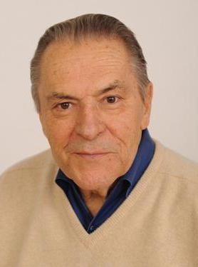
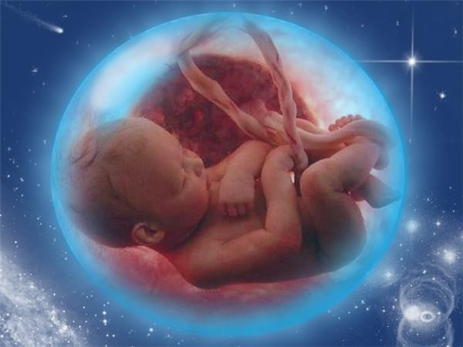
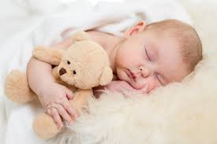
Перинатальні матриці Станіслава Грофа

Slide 17
Теорія долі ще
ненародженого малюка
Теорія популярного американського психолога Станіслава Грофа говорить про те, що процес народження тісно пов’язаний з формуванням нашого характеру, а значить і всієї подальшої долі.
С. Гроф досліджував причини життєвих невдач у різних людей. І, як багато психологів, спробував докопатися до суті їх сумних негараздів.
Але, на відміну від більшості колег, С. Гроф не зупинився на традиційних дослідженнях стосунків у сім’ї і дитячих проблемах. Він пішов ще далі.
Психологу вдалося розробити спеціальну систему дихальних вправ, за допомогою яких людина потрапляє в транс.
При цьому у пацієнта з’являється унікальна можливість знову пережити всі ті емоції, які він відчував у момент свого народження.

Slide 18
Етапи розвитку особистості.
Матриця народження
С. Гроф вважає процес пологів ключовим у формуванні психіки і свідомості людини. Йому належить теорія базових пренатальних матриць, стійких функціональних структур (―кліше‖), які є базовими для багатьох психічних і фізичних реакцій протягом усього подальшого життя людини.

Slide 19
Перша матриця (Матриця блаженства/раю )– період перебування в утробі.
Формується з моменту зачаття і триває всю вагітність до перших переймів.
Це матриця єдності матері і дитини. Впродовж дев’яти місяців весь всесвіт для дитини – це матка.
За умов сприятливої вагітності на цьому етапі у дитини формуються базова довіра до світу, вміння радіти і довіряти, розслаблятись і приймати себе, відчувати себе частиною природи.
При різних ускладненнях протягом вагітності (гіпоксія плоду, емоційні зриви у матері під час вагітності, загроза переривання вагітності і т.д) формуються спогади про ―погане лоно‖,
Наслідком чого у постнатальному періоді можуть бути неприємні тілесні відчуття (тремтіння і спазми, відчуття пригніченості),
Також це може сформувати у дитини стійкі емоційні переживання власної неповноцінності, непотрібності, страху смерті, почуття провини за сам факт свого існування..

Slide 20
Друга матриця (Матриця жертви – виходу немає або вигнання з раю) – час, коли дитина вперше переживає психологічний дискомфорт – початок перейм. Оскільки артерії, що постачають плаценту киснем, пронизують м’язи матки, кожне її скорочення обмежує приплив крові, а значить і харчування для дитини. Дитина відчуває всеосяжне почуття зростаючої тривоги і відчуття небезпеки для життя.
Третя матриця (Матриця боротьби – вихід є) пов’язана з переживаннями дитини під час руху родовим каналом. Відчуваючи механічний тиск і нестачу кисню, вона вперше цілеспрямовано долає складний шлях. Важливе значення має те, як цей процес відбувається – самостійно чи зі стороннім втручанням (кесарів розтин, лікарські маніпуляції).
Четверта матриця (Матриця свободи – повернення у рай) – перехід від водного до повітряного типу існування, зміна температурного режиму, дія сильного подразника – світла, дія атмосферного тиску – всі ці умови в комплексі зумовлюють сильний стрес організму новонародженого, адже ніколи людина не буває так близько до смерті, як в момент народження.

Slide 21
Перші хвилини після народження є критичними і характеризуються особливою чутливістю дитини до зовнішніх впливів.
Це час активного запам’ятовування об’єктів навколишнього середовища, отримання первинного постнатального досвіду, завдяки чому вибірково запускаються інстинктивні реакції.
К.Лоренц описав це явище в 1935 р. та назвав його імпринтингом. Імпринтинг являє собою спадково запрограмовану здатність організму миттєво і стійко фіксувати певні переживання.
Момент пологів та перші кілька годин після них надають унікальний досвід і дитині, і матері, коли створюються певні поведінкові моделі, що використовуються в дорослому віці у вигляді поведінкових реакцій.
Отже, за сприятливих обставин імпринтинг сприяє збереженню діади «мати-дитина», іншими словами, формуванню бондинга (англ. bond – зв’язок).

Slide 22
ПЕринатальні матриці
Так називав С. Гроф період від зачаття до моменту пологів. У цей час дитина перебуває в найкомфортніших для неї умовах. Їй завжди тепло, вона сита. Малюк відчуває мамину любов і татову турботу. Якщо вагітність бажана, то дитина має всі шанси стати дуже щасливою людиною. Тому що початок її життя асоціюється зі спокоєм і радістю.
Але коли мама серйозно думала про аборт, не дбала про здоров’я малюка: часто курила, випивала, голосно лаялася і проклинала своє життя, немовля приходить у цей світ із запрограмованою установкою: «Мене тут не чекають. Я нікому не потрібен ».

Slide 23
Жертва
Будь-яка ідилія рано чи пізно закінчується. Напередодні пологів місця в маминому животику стає все менше. Малюк поступово починає відчувати тривогу. Гормональні зміни в організмі жінки призводять до того, що матка скорочується. Стан немовляти різко погіршується. Він наляканий. І найстрашніше для дитини – це невідомість. Що чекає його попереду? Коли це закінчиться? Одні дітки починають активно боротися, шукати вирішення проблеми. Інші, навпаки, завмирають, намагаючись сховатися. Саме так і буде людина, в подальшому, ставитися до життєвих труднощів. Хтось стане боротися, розштовхуючи конкурентів, хтось спробує сховатися і перечекати.
Боротьба
Вона настає в момент потуг. Зневірений малюк, нарешті відчуває вихід і прагне до нього з останніх сил. Зараз дуже важливо те, як проходили пологи: природно або за активної допомоги лікарів. В першому випадку у дитини закладається установка: «Я можу! Я впораюся! Я буду боротися! »І через якийсь час до неї додається нове незабутнє відчуття:« Я домігся свого! Я молодець! »Якщо ж мамі робили кесарів розтин або стимулювали пологи, то у немовляти не виникне настільки позитивних ідей. Навпаки, у нього формується звичка чекати допомоги.

Slide 24
Свобода
В ідеальному випадку негайно після пологів малюк повинен опинитися на маминих грудях. Він відчує, як його обіймають знайомі теплі руки, відчує запах молозива, почує стукіт батьківського серця, до якого так звик за 9 місяців.
Але не завжди так відбувається. Якщо в цей момент немовля забрати від матері, воно не усвідомлює винагороди за всі ті страхи і працю, яку йому довелося пережити. А отже, йому буде важко, надалі, доводити почату справу до логічного кінця.

Slide 25
Проте, слід розуміти, що матриці С. Грофа – це не вирок. Якщо ваша дитина, наприклад, з’явилась на світ в результаті кесаревого розтину, це зовсім не означає, що з неї виросте невдаха. Народження – лише мить в житті людини, хоча і дуже важлива. Але інша доля у ваших власних руках.
У теорії С. Грофа є як прихильники, так і противники. Але, принаймні, однією його величезною заслугою є те, що автор, один з перших, заговорив про ще ненародженого малюка як про особистість.

Slide 26
ВИСНОВОК

